Slide 1
Lifestyle gezondheid in steden en bewegen in de toekomst
Leerjaar 3 – periode 3

Slide 2
Inhoud
Je omgeving bepaald je gezondheid
Luchtkwaliteit
Oplossingen voor een gezondere lucht
Gezonde gebouwen
Vervoer in steden
The walkable city
Waar moet een gezonde stad aan voldoen?

Slide 3
Hot topics, wat kunnen jullie zelf vinden of wat heb je gezien?

Slide 4
Waar je woont bepaald je gezondheid
Link filmpje

Slide 5
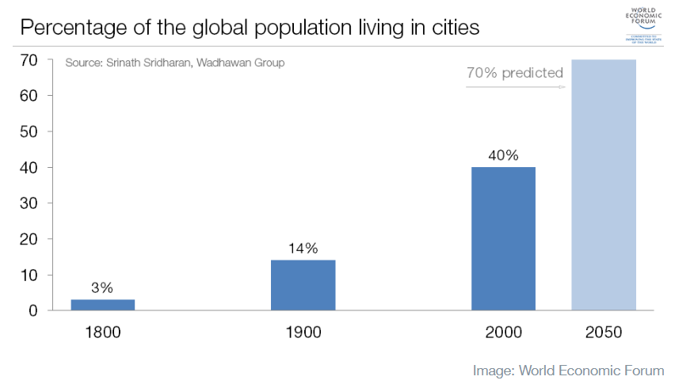
De gezonde stad
Gezond eten en bewegen is niet langer voldoende om gezond te zijn
De omgeving zorgt voor een groot gedeelte of je ziek wordt
Het creëren van een gezonde stad is essentieel voor een gezonde toekomst, maar ook ontzettend moeilijk
Diverse factoren bedreigen de gezondheid van de moderne (stads)mens. Onze lifestyle, wordt gekenmerkt door een zittend bestaan, te weinig lichaamsbeweging en teveel onrust, spanning en stress.
Bron: degroenestad.nl/dossiers/gezondheid/

Slide 6
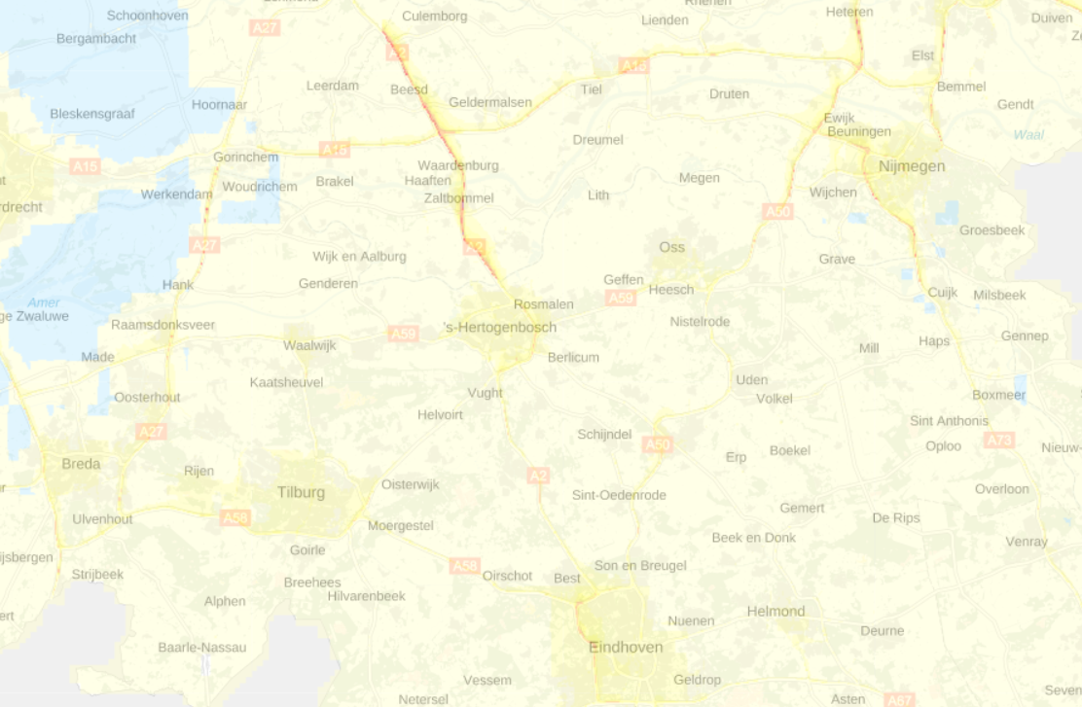
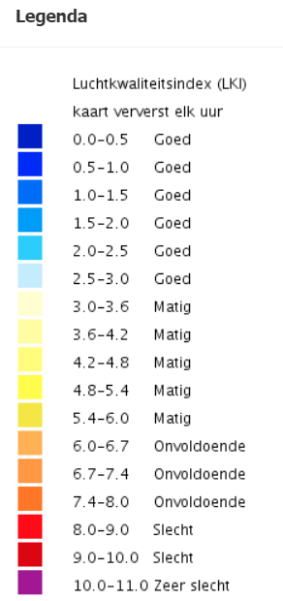
Luchtkwaliteit
Notes:
https://www.luchtmeetnet.nl/kaart/noord-brabant/alle-gemeentes/alle-stoffen
Vraag voor studenten; wat valt op?

Slide 7
Luchtkwaliteit
Fijnstof wordt gezien als de kwalijkste verontreiniging van de stedelijke atmosfeer
Fijnstof leidt tot veel grotere gezondheidsrisico’s dan eerder werd gedacht
Auto’s zijn een grote veroorzaker van hoge fijnstofwaarden in steden
Notes:
Fijnstof wordt tegenwoordig gezien als de kwalijkste van alle veel voorkomende verontreinigingen in onze stedelijke atmosfeer. Uit recent onderzoek van de Universiteit van Utrecht blijkt dat luchtvervuiling door fijnstof – deeltjes kleiner dan 10 micrometer – leidt tot veel grotere gezondheidsrisico’s dan tot op heden werd aangenomen.

Slide 8
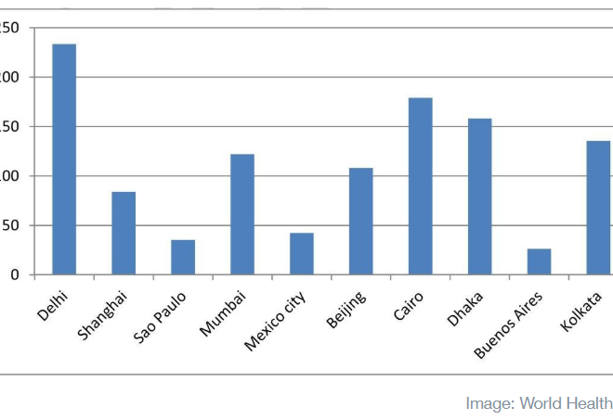
Luchtvervuiling in de grootste steden

Slide 9
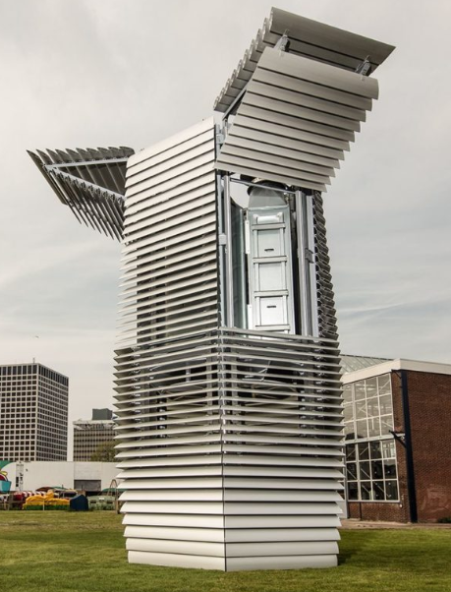
Luchtzuiverende toren
Website Roosegaarde

Slide 10
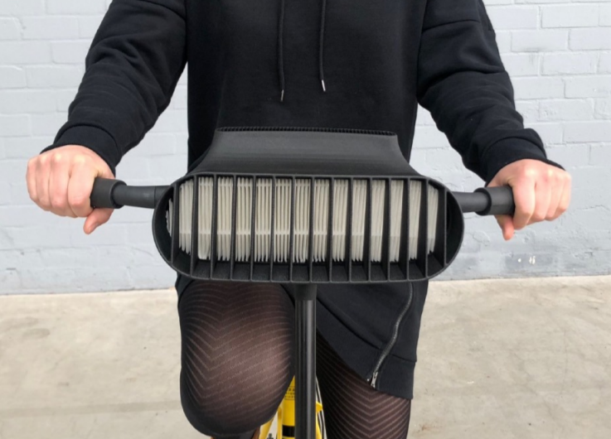
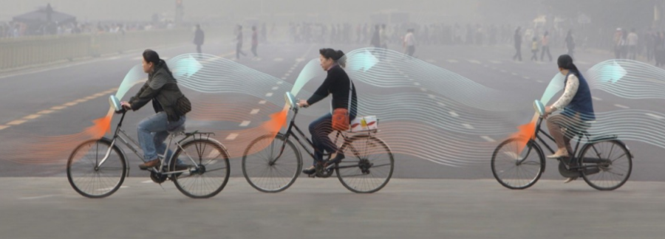
Luchtzuiverende fietsen

Slide 11
Luchtkwaliteit in gebouwen
Tegenwoordig brengen we tot 90% van ons leven door in gebouwen.
Onderzoeken hebben aangetoond dat de lucht in gebouwen soms tot 10x vuiler is dan daarbuiten.
Gebouwen zijn steeds beter geïsoleerd. Stoffen en gassen blijven daardoor hangen.
Vloerbedekking, meubels e.d. bestaan voornamelijk uit kunststoffen die verlijmd zijn met kunstharsen en lijmen.

Slide 12
Gebouwenziekte of Sick Building Syndrome
Allerlei gezondheidsklachten die veroorzaakt kunnen worden door invloeden van gebouwen:
– klimaat beleving
– airconditioning
– privacy
– geluidshinder
– elektrostatische schokken
– verlies van concentratievermogen
– verlichting (niveau en kwaliteit)
– lichtreflectie
– ventilatie
– zonwering
– temperatuur

Slide 13
Oorzaken
Gebruikers van gebouwen noemen over het algemeen de volgende klachten over het klimaat in het gebouw:
– het ontbreken van ventilatiemogelijkheden bij de ramen
– te droge lucht
– wisselende temperaturen
– te lage temperatuur
– slechte luchtkwaliteit

Slide 14
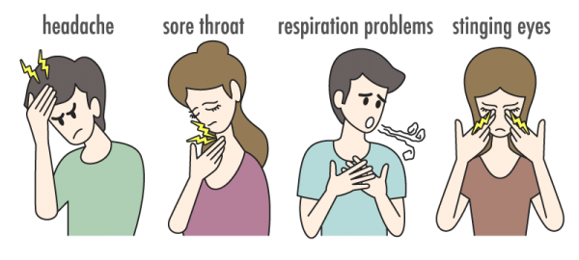
Lichamelijke klachten
Deze factoren kunnen leiden tot vage gezondheidsproblemen: de Sick Building Sickness. De klachten kunnen bestaan uit:
prikkende/tranende ogen
prikkende neus
moeheid, lusteloosheid, slaperigheid
hoofdpijn en duizeligheid
droge en gescheurde lippen
dorst en het schrapen van de keel

Slide 15
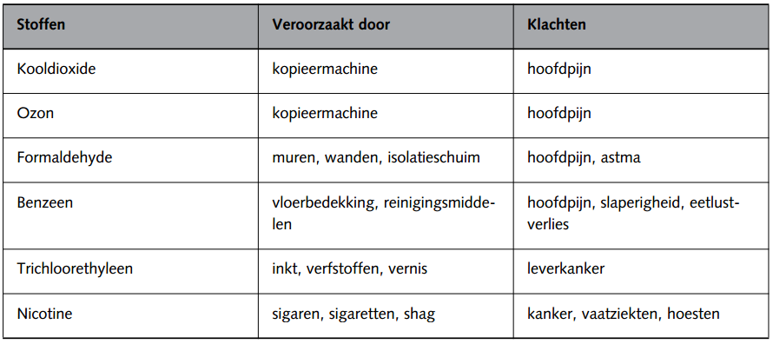
Schadelijke stoffen
In gebouwen blijken verhoogde concentraties voor te komen van verschillende schadelijke stoffen. De volgende tabel geeft een overzicht.

Slide 16
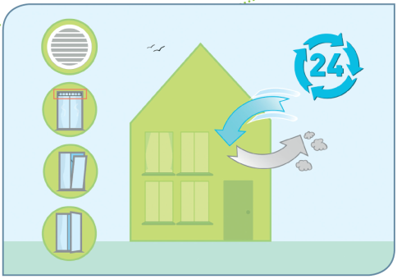
Oplossing: ventileren
Door gebouwen voldoende te ventileren worden vocht, gassen en andere luchtverontreinigingen afgevoerd.
Bovendien wordt dan verse lucht aangevoerd.

Slide 17
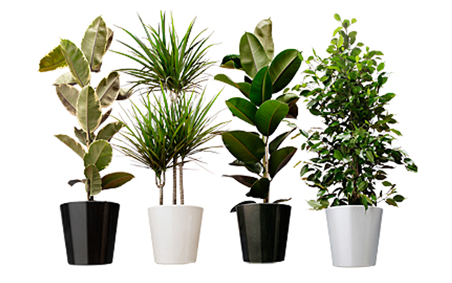
Oplossing: planten
Kamerplanten leveren een positieve bijdrage aan de verbetering van het klimaat in gebouwen.
Enkele gegevens uit dit onderzoek:
– Kooldioxide (CO2) kan door de plant volledig worden opgenomen
– Van het aanwezige benzeen wordt 85% in 24 uur omgezet in plantenvoedsel
– Van het aanwezige formaldehyde wordt 90% in 24 uur opgenomen
– Trichloorethyleen wordt in 24 uur vrijwel geheel afgebroken
– Nicotine wordt door bacteriën afgebroken
– Planten kunnen door verdamping de luchtvochtigheid tot 5% verhogen
– Planten vangen stofdeeltjes uit de lucht
Onderzoek NASA (Dr. Wolverton, 1990)

Slide 18
Werking planten in de omgeving
Algemene vuistregel
Eén plant per 10 m3 is in staat om chemische verontreinigingen in de lucht om te zetten in plantenvoeding.

Slide 19
Functies van groen
Een aantal andere conclusies
Naarmate planten worden blootgesteld aan hogere doses wordt de zuiverende werking groter.
Hoe groter het bladoppervlak, hoe groter de omzetting.
Naarmate de omzettingen toenemen, nemen gelijktijdig de hoeveelheden micro-organismen toe.
Groene planten en micro-organismen, zoals bodembacteriën, zetten toxische stoffen om in plantenvoedsel.
Planten zijn veel beter in staat om de lucht te bevochtigen dan mechanische en elektrische luchtbevochtigers.
Planten hebben een matige geluiddempende werking.

Slide 20
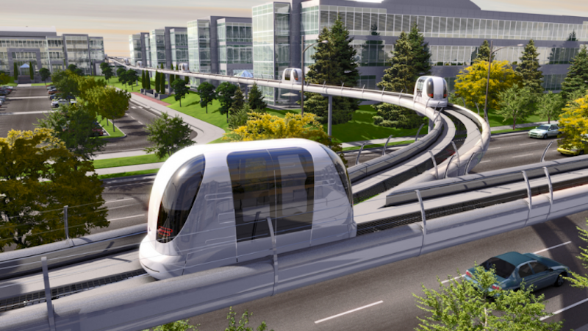
Vervoer in steden
Auto’s moeten de stad uit vanwege ruimte en gezondheid
Toekomst zit in:
Goed en schoon openbaar vervoer
Alle belangrijke plekken binnen loop / fiets afstand

Slide 21
The walkable city
Link filmpje

Slide 22
Waar moet een gezonde stad aan voldoen?
Belangrijke dingen moeten binnen loop- of fietsafstand zijn
Geluidsoverlast moet vermeden worden of er moet geluidsbarrières zijn
Aanwezigheid van veel groen en pollenvrije bomen
Gezonde luchtkwaliteit
Veilige en gezonde gebouwen om in te wonen, werken en recreëren
Veel en goed ‘schoon’ openbaar vervoer

Slide 23
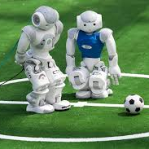
Bewegen en Fysieke gezondheid in de toekomst

Slide 24
Beweging vroeger
Beweging en sport heden
Vernieuwingen omtrent beweging en sport
Positieve effecten van sporten en bewegen
Waarom is inactiviteit, stil zitten, zo schadelijk en hoe eenvoudig kun je hier iets aan doen?

Slide 25
Vroeger, nu , later…?
Notes:
Vragen:
Wat zie je? Hoe was een dagindeling van de mens heel vroeger? Qua beweging? Wat valt je op? Hoe denk jij dat het ? eruit komt te zien? Hoe hoop je dat het ? eruit ziet?

Slide 26
Weetje:
Vrouwen in de prehistorie hadden sterkere armen dan vrouwelijke sporters van nu
In Europa gevonden botten laten zien dat vrouwen zo hard werkten op de allereerste boerenbedrijven dat ze bijna allemaal gespierder waren dan hedendaagse vrouwelijke toproeiers.
Van het planten van gewassen en het malen van graan tot het verzorgen van het vee: vrouwen in de prehistorie verrichten zoveel zwaar werk dat het nog steeds in hun botten is terug te zien.

Slide 27
Vitaliteit vroeger
Niet alleen nu willen mensen graag gezond, vitaal en succesvol oud worden, dit was vroeger niet anders. Sterker nog, de elementen die nu worden gezien als de ingrediënten van gezond oud worden waren al belangrijke factoren in de geneeskunde vóór 1800.
Pas vanaf de negentiende eeuw ging de nadruk in de geneeskunde steeds meer op ziekte en genezing liggen, in plaats van preventie en gezondheid. En met de komst van het laboratorium en het ziekenhuis raakte de vraag naar ons welbevinden steeds verder naar de achtergrond.

Slide 28
De gezondheidsadviezen uit de periode vóór 1800. Gezondheid werd toen vooral geïdentificeerd aan de hand van:
1. klimaat
2. dieet
3. gezonde toiletgang
4. lichaamsbeweging
5. slaappatronen
6. emotionele balans

Slide 29
Video: https://www.rug.nl/society-business/university-museum/exhibitions/2017/gelukkig-gezond
Notes:
Bron: https://www.rug.nl/society-business/university-museum/exhibitions/2017/gelukkig-gezond
Video: Hoe wordt er gekeken naar gezondheid voor de 18e eeuw ? En wat was een grote verandering vanaf de 19e eeuw?
Antwoord na de 19e eeuw ging het veel minder om voorkomen maar meer om genezen
Op de afbeeldingen zien jullie een Leefstijlboek uit de 17e eeuw en een leefstijl boek van nu. Wat denk jij hiervan? Verschil? Overeenkomsten? Wat concludeer je?

Slide 30
..de vraag naar ons welbevinden raakt steeds verder naar de achtergrond.
Na de 19e eeuw ging het veel minder om voorkomen maar meer om genezen
In de laatste jaren lijkt dit weer om te draaien. Met het zicht op de grote groep ouderen en het gegeven dat ouderdom nu eenmaal met gebreken komt, ontstaat de noodzaak om in de geneeskunde oog te hebben voor een benadering die is gericht op preventie van pijn en ongemak, leefbaarheid en uiteindelijk een menswaardig sterven.
Preventie = het voorkomen van een ongewenste gebeurtenis of ziekte

Slide 31
Heden
Healthy Ageing, ofwel de vraag hoe we zo gezond mogelijk oud kunnen worden, is dé uitdaging van deze tijd, horen we overal in de media. Immers, nooit eerder hadden we te maken met zo'n grote vergrijzing.
Vergrijzing wat houdt dit in?
Video: https://www.cbs.nl/nl-nl/visualisatie/2016/6/vergrijzing
Notes:
Nabespreking video: ….Hoe kunnen mensen op een gezonde manier ouder worden?

Slide 32
Heden
We worden met z’n allen steeds ouder en blijven steeds langer vitaal. Daarnaast kunnen we steeds meer ziektes behandelen. Dat is prachtig. Tegelijk maken mensen zich zorgen over de toekomst van de zorg, die veel geld kost en met een tekort aan werknemers kampt. Het ministerie van Volksgezondheid, Welzijn en Sport wil dat mensen erop kunnen vertrouwen dat de zorg goed, betaalbaar en beschikbaar is en blijft.
Om dat te bereiken, maakt het ministerie afspraken met zorgverleners om de zorg dichterbij huis te bieden als het kan en zetten we in op preventie. Mensen hoeven dan minder vaak naar het ziekenhuis of een instelling. Dat is prettiger voor patiënten. Ook bespaart dat kosten. Het ministerie werkt er hard aan om meer mensen te werven voor de zorg en het werk beter te organiseren. Bijvoorbeeld door een andere taakverdeling en slim gebruik van nieuwe technologie.
Beweging en fysieke gezondheid is een belangrijk onderdeel om fit te blijven en het aantal ziektejaren terug te dringen.

Slide 33
Nederlandse beweegrichtlijnen
Beweegrichtlijnen
Notes:
Beweegrichtlijnen 2017 advies van de gezondheidsraad. Verlaagt het risico op chronische ziekten als diabetes, kanker en hart- en vaatziekten en depressieve symptomen en bij oudereren botbreuken.

Slide 34
Cijfers bewegingsrichtlijnen (heden)
53 procent van de 4- tot 12-jarige kinderen in 2018 aan de Beweegrichtlijnen voldeed.
Van de volwassenen (met minimaal één kind) voldeed minder dan de helft aan de Beweegrichtlijnen en zei ruim de helft wekelijks aan sport te doen.

Slide 35
Consumenten cijfers omtrent sport (heden)
A Individuele investering in tijd en geld
De meeste mensen hebben persoonlijke ervaring met de effecten van sport en bewegen. Denk bijvoorbeeld aan een verbeterde gezondheid, het hebben van plezier, het ontmoeten van nieuwe mensen of het creëren van zelfvertrouwen. Vaak zijn de effecten positief. Maar sport kost ook altijd tijd en in de meeste gevallen geld.
Voor alle onderzochte sporten (fitness, golf, hardlopen, tennis, wandelen, wielrennen en zwemmen) geldt dat mensen met een bovenmodaal inkomen meer uitgeven aan hun sport, dan mensen met een beneden modaal inkomen die dezelfde sport beoefenen.

Slide 36
Positieve effecten van sporten en bewegen
Wie weet er een paar?
1 Goed voor je hersenen en geheugen
2 Door regelmatig te sporten zorg je er voor dat je minder geheugen- en concentratiestoornissen hebt.
3 Voor sterkere botten
4 Minder stress
5 Een gezond hart
6 Verminderen van PMS (menstruatie pijn)
7 Versoepelt de overgang
8 Bevordert een gezonde spijsvertering
9 Sporten verbetert de huid
10 Meer energie

Slide 37
B Consumentenuitgaven aan sport
Naast de overheid en het bedrijfsleven, levert de sporter zelf een hele grote financiële bijdrage aan de sport. Van alle Nederlandse huishoudens geeft 70% geld uit aan sport. Het gaat dan vooral om huishoudens waar de inkomens wat hoger liggen en er meer gezinsleden aan sport doen. De belangrijkste uitgaven aan sport: kosten voor lidmaatschappen, sportkleding en sportschoenen zijn. Van elke tien huishoudens die in 2018 minder te besteden hadden dan in de jaren daarvoor, hebben er iets meer dan vier bezuinigd op uitgaven voor sport.
Als het financieel mogelijk zou zijn, zou ongeveer 20% van de Nederlanders een andere sport beoefenen dan ze nu doet.

Slide 38
C Redenen voor het opzeggen van een lidmaatschap
Er zijn verschillende redenen om een lidmaatschap bij een sportvereniging of fitnesscentrum op te zeggen. Maar hoe vaak heeft het opzeggen van een lidmaatschap te maken met kosten? En, leidt dat vervolgens tot verminderde sportdeelname?
Elk jaar zegt 12% van de huishoudens een lidmaatschap van een sportvereniging op. Daarnaast wordt 9% van de lidmaatschappen van fitnesscentra opgezegd. In ongeveer 20% van deze gevallen zijn de kosten de belangrijkste reden om op te zeggen. Heel vaak zijn er dus andere redenen om op zeggen, zoals het niet meer leuk vinden van de sport of de frequentie waarin er gebruik wordt gemaakt van het lidmaatschap. Na het opzeggen van een lidmaatschap bij een sportvereniging, gaan mensen in drie van de tien gevallen weer een nieuw lidmaatschap aan.
Helaas heeft het opzeggen van een lidmaatschap in veel gevallen minder sporten tot gevolg (50%).

Slide 39
Vernieuwingen in de sport
Technologische ontwikkelingen kunnen Nederlandse topsporters helpen om hun prestaties te verbeteren. Maar ze kunnen ook sporten en bewegen voor de gewone Nederlander makkelijker en plezieriger maken.
Bijvoorbeeld door nieuwe materialen, spelvormen en aangepaste sportgebouwen. Of een app op een smartphone die bijhoudt hoeveel iemand per dag beweegt.

Slide 40
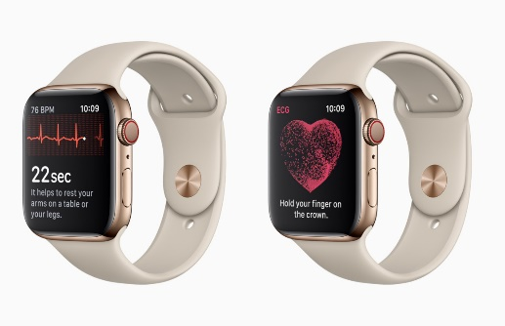
Het ontstaan van vernieuwing bij APPLE
Apple-gebruikers schrijven regelmatig brieven aan ceo Tim Cook. Dit heeft grote invloed gehad op de ontwikkeling van de Apple Watch. Brieven worden rondgestuurd om collega’s te motiveren.
Feedback van de consumenten hebben veel invloed op de volgende ontwerpen van bijv de Apple Watch. Ze schreven dat het horloge hen had gewezen op een gezondheidsprobleem waarvan ze het bestaan niet eens afwisten.
Die grote hoeveelheid aan brieven was voor Apple het keerpunt om de volgende modellen van de Watch meer op gezondheid te richten. Bij de eerste modellen dachten veel mensen wat moet ik met een TE kleine Iphone om mijn pols..
Later werd pas duidelijk dat het vooral de gezondheidsfuncties waren die de Watch zo goed en populair maakten. Inmiddels is gezondheid het belangrijkste thema van het horloge. .

Slide 41
Later werd pas duidelijk dat het vooral de gezondheidsfuncties waren die de Watch zo goed en populair maakten. Inmiddels is gezondheid het belangrijkste thema van het horloge.
Zo kun je vrienden uitdagen om een wedstrijd aan te gaan om in een week zoveel mogelijk te bewegen, bevat de Workout-app steeds meer verschillende sporten en zijn er digitale medailles te winnen door bepaalde bewegingsdoelen te halen.
Dat de Apple Watch uitgroeide tot de populairste smartwatch ter wereld, is dus deels te danken aan de brieven die gebruikers hebben gestuurd.

Slide 42
Vernieuwing Sportcomplexen
Voorbeeld aangepast sportgebouw in Kerkrade:
Het 16.000 vierkante meter grote complex biedt ruimte aan onder andere een sporthal, een overdekt zwembad met meerdere baden en een parkeergarage. Het sportgebouw vormt met de andere toekomstige gebouwen het Center Court Kerkrade, waar ruimte is voor zorg, onderwijs en bedrijven op het gebied van sport en gezondheid.
Grote delen van de daken van het sportgebouw worden ontworpen als beloopbaar groen, waardoor een bijzonder verblijfsplek om te sporten en recreëren ontstaat. Dit beloopbare dak wordt een plateau met uitzicht over het omliggende heuvellandschap.
Het gebouw eindigt heuvelafwaarts met de meest representatieve functies, zoals de horeca en het zwembad.
Bron: https://architectenweb.nl
Zoekwoord: sportgebouw

Slide 43
Fysiologische gezondheid
fysiologische effecten zijn activiteiten die van invloed zijn op organen en systemische functies zonder verwijzing naar een bepaalde ziekte.
Notes:
15 minuten

Slide 44
Waarom is inactiviteit, stil zitten, zo schadelijk en hoe eenvoudig kun je hier iets aan doen?
https://www.youtube.com/watch?v=J-zYt3BezdU#action=share
Conclusie inactiviteit?
Wanneer meer mensen lichamelijk actief worden, kunnen we veel van de meest voorkomende ziekten in onze maatschappij, zoals hart- en vaatziekten, kanker en type 2-diabetes, voorkomen.
Zo is één op de vijf nieuwe beroertes te wijten aan inactiviteit.
Hetzelfde geldt voor acute hartinfarcten en ongeveer één op de tien gevallen van diabetes.

Slide 45
Mentaal gezond
De Romeinen spraken al van ‘een gezonde geest in een gezond lichaam’. Want bewegen is niet alleen belangrijk voor de lichamelijke, maar ook voor de geestelijke gezondheid. Aangetoond is dat sporters anderhalf keer minder kans lopen op een psychische stoornis vergeleken met niet-sporters. Zij hebben vooral minder kans op stemmings- en angststoornissen.
Bovendien blijkt dat sporters vaker van hun psychische stoornis herstellen dan niet-sporters. Bij angststoornissen stijgt de herstelkans het meest: sporters herstellen hiervan 1,7 keer vaker. Ook andere onderzoeken laten zien dat bewegen angst en depressie kan voorkomen. Wanneer iemand al mentale klachten heeft verminderen deze door te bewegen.

Slide 46
Probleemstelling op een andere wijze aanpakken
Hoe worden we gelukkig oud?

Slide 47
Vanuit het model positieve gezondheid

Slide 48
De denkhoeden

Slide 49
Volgende week
Helicon Tilburg in actie!!

Slide 50
LA’s
Aan de slag
https://www.duurzaambedrijfsleven.nl/future-cities-hoe-ziet-de-stad-van-de-toekomst-eruit

